Slide 1
n-퀸 알고리즘 정리
이순형

Slide 2
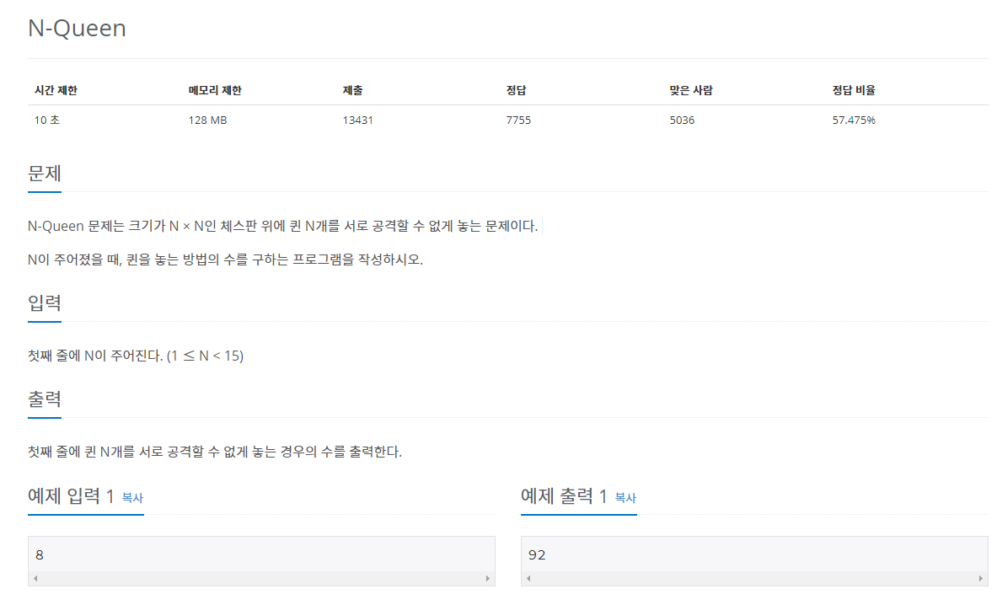
백준 9663번 문제 : http://boj.kr/9663

Slide 3
n-queen은 백트레킹 알고리즘으로 모든 경우의 수를 전부 고려하는 알고리즘이다.
> Input : 4
1
n
2
3
4
※ Input : n 만큼 경우의 수를 고려하게 된다.

Slide 4

> INPUT : 4
행 길이 : 4
퀸 한마리
퀸 두마리
열 길이 : 4
퀸 세마리
퀸 네마리
가로 세로 대각선 줄에는 오직 하나의 퀸만 있어야 한다.

Slide 5
동작 이론

Slide 6
> INPUT : 4
> INPUT : 4
행 길이 : 4
Q
Q
열 길이 : 4
Q
Q
가로 세로 대각선 줄에는 오직 하나의 퀸만 있어야 한다.

Slide 7
> INPUT : 4
> INPUT : 4
행 길이 : 4
합격!
Q
Q
열 길이 : 4
Q
Q
가로 세로 대각선 줄에는 오직 하나의 퀸만 있어야 한다.

Slide 8
> INPUT : 4
> INPUT : 4
행 길이 : 4
합격!
Q
합격!
Q
열 길이 : 4
Q
Q
가로 세로 대각선 줄에는 오직 하나의 퀸만 있어야 한다.

Slide 9
> INPUT : 4
> INPUT : 4
행 길이 : 4
합격!
Q
합격!
Q
열 길이 : 4
합격!
Q
Q
가로 세로 대각선 줄에는 오직 하나의 퀸만 있어야 한다.

Slide 10
> INPUT : 4
> INPUT : 4
행 길이 : 4
합격!
Q
합격!
Q
열 길이 : 4
합격!
Q
Q
가로 세로 대각선 줄에는 오직 하나의 퀸만 있어야 한다.

Slide 11
문제 해결 방법

Slide 12
> INPUT : 4
실행 1
IF ( 가로를 기준으로 Queen을 배치 할 경우)
Q
Q
Q
Q
※ 색칠된 구역은 그 색상을 가진 퀸의 의해 놓을 수 없다.

Slide 13
> INPUT : 4
실행 2
Q
Q
Q
Q
※ 색칠된 구역은 그 색상을 가진 퀸의 의해 놓을 수 없다.

Slide 14
> INPUT : 4
실행 3
Q
Q
Q
Q
※ 색칠된 구역은 그 색상을 가진 퀸의 의해 놓을 수 없다.

Slide 15
> INPUT : 4
실행 4
Q
Q
Q
Q
※ 색칠된 구역은 그 색상을 가진 퀸의 의해 놓을 수 없다.

Slide 16
> INPUT : 4
실행 4
Q
Q
Q
Q
※ 색칠된 구역은 그 색상을 가진 퀸의 의해 놓을 수 없다.

Slide 17
> INPUT : 4
실행 6
Q
Q
Q
Q
※ 색칠된 구역은 그 색상을 가진 퀸의 의해 놓을 수 없다.

Slide 18
> INPUT : 4
실행 7
Q
Q
Q
Q
※ 색칠된 구역은 그 색상을 가진 퀸의 의해 놓을 수 없다.

Slide 19
> INPUT : 4
실행 8
Q
Q
Q
Q
※ 색칠된 구역은 그 색상을 가진 퀸의 의해 놓을 수 없다.

Slide 20
> INPUT : 4
실행 9
Q
Q
Q
Q
※ 색칠된 구역은 그 색상을 가진 퀸의 의해 놓을 수 없다.

Slide 21
> INPUT : 4
실행 8
[ 결과 ]
정답이 아닌
실패의 경우의 수
Q
가로 세로 대각선
줄에는 오직 하나의 퀸만 있어야 한다.
Q
Q
이 규칙을 위반한다.
Q
※ 색칠된 구역은 그 색상을 가진 퀸의 의해 놓을 수 없다.

Slide 22
> INPUT : 4
실행 1
< 일부 반복 처리과정은 생략 >
2번째 경우의 수
Q
Q
Q
Q

Slide 23
> INPUT : 4
실행 2
2번째 경우의 수
Q
두번째 수에서 이를 규칙을 위반하지 않는 위치는 여기
(4x4의 경우의 한에서)
Q
Q
Q

Slide 24
> INPUT : 4
실행 2
2번째 경우의 수
Q
두번째 수에서 이를 규칙을 위반하지 않는 위치는 여기
(4x4의 경우의 한에서)
Q
Q
Q

Slide 25
> INPUT : 4
실행 2
2번째 경우의 수
Q
두번째 수에서 이를 규칙을 위반하지 않는 위치는 여기
(4x4의 경우의 한에서)
Q
Q
Q

Slide 26
> INPUT : 4
실행 3
2번째 경우의 수
Q
Q
Q3가 들어갈 수 있는
좌표를 검사
Q
Q

Slide 27
> INPUT : 4
실행 3
2번째 경우의 수
Q
Q
Q
Q

Slide 28
> INPUT : 4
실행 4
2번째 경우의 수
Q
Q
Q
Q
탐색의 의해 남는 자리 수 ↑

Slide 29
> INPUT : 4
실행 4
2번째 경우의 수
Q
Q
모든 Queen이
죽지 않는 경우의 수 발견!
이런 경우의
수들을 다 돌린다.
Q
Q
탐색의 의해 남는 자리 수 ↑

Slide 30
? 질문

Slide 31
Q :Q1이 1번째 줄에서 끝나면 2번째 줄에서
다시 한번 똑같은 과정을 반복해야 되는거 아닌가??
Q
Q
Q
Q

Slide 32
Q :Q1이 1번째 줄에서 끝나면 2번째 줄에서
다시 한번 똑같은 과정을 반복해야 되는 거 아닌가??
A : 트리 형태로 아래 줄의 모든 경우의 수도 계산을 하기 때문에
n중 For문의 형태로 구성할 필요는 없다.
+ 재귀 함수를 사용하여 쉽게 해결 할 수 있다.
> Input : 4
1
n
2
3
4

Slide 33
방법1 문제 처리

Slide 34
> INPUT : 4
x
Q
Q
y
Q
Q
세로, 대각선을 기준으로 Queen위에 다른 Queen이 있는지 검사한다.

Slide 35
> INPUT : 4
x
Q
for(i=1; i<y;i++)
{
if(A[i][x]==1)
return;
}
Q
y
Q
Q
세로축을 기준으로 Queen위에 다른 Queen이 있는지 검사한다.

Slide 36
> INPUT : 4
x
for(i=1; ;i++)
{
if(A[y-i][x+i]==1)
return;
}
Q
Q
y
Q
Q
대각선을 기준으로 Queen위에 다른 Queen이 있는지 검사한다.

Slide 37
> INPUT : 4
x
예외
처리
구간
(여기
서는
멈춰야
한다.)
예외처리 구간 (여기서는 멈춰야 한다.)
for(i=1; ;i++)
{
if(L-i < 1 || x+i > n)
break;
if(A[y-i][x+i]==1)
return;
}
Q
Q
y
Q
Q
무한반복으로 배열 범위를 넘겨 버릴 수 있기 때문에 중단점을 만들다.

Slide 38
> INPUT : 4
예외
처리
구간
(여기
서는
멈춰야
한다.)
x
예외처리 구간 (여기서는 멈춰야 한다.)
for(i=1; ;i++)
{
if(x-i < 1 || y < n)
break;
if(A[y-i][x-i]==1)
return;
}
Q
Q
y
Q
Q
반대 대각선 방향도 똑같이 적용한다.

Slide 39
> INPUT : 4
x
Q
A[y][x]=1;
A[1,2]=1
Q
y
A[2,4]=1
Q
A[3,1]=1
Q
A[4,3]=1
위 3가지 반복문에서 return이 아닌 break로 의해 나왔을 경우
현재 좌표 배열에 1을 넣는다.

Slide 40
> INPUT : 4
x
If(y==n){
print();
A[y][x]=0;
return;
}
Q
Q
y
Q
출력이 되는 구간
Q
A[x][y]에서 현재 y의 좌표가 n과 같을 때 출력 하고
해당 좌표의 배열 값에 0을 넣고 return 한다.

Slide 41
방법2 문제 처리
방법1의 비해 좀 더 속도가 개선 됐다.

Slide 42
> INPUT : 4
x
for(i=1; ;i++)
{
if(A[y-i][x+i]==1)
return;
}
Q
for(i=1; ;i++)
{
if(L-i < 1 || x+i > n)
break;
if(A[y-i][x+i]==1)
return;
}
Q
y
Q
for(i=1; ;i++)
{
if(x-i < 1 || y < n)
break;
if(A[y-i][x-i]==1)
return;
}
Q
방법 1의 솔루션은 위 3가지 조건의 따지는데 3번 반복문이 실행된다.

Slide 43
> INPUT : 4
check1[ ] | 1 | 1 | 1 | 1
세로를 기준으로 Check한다.
Q
Q
y
Q
Q
check 배열을 3개 만큼 생성하고
X축을 기반으로 A[y][x]==1 일때 check1[x]=1을 넣는다.

Slide 44
> INPUT : 4
check1[ ] | 1 | 1 |  | 1
세로를 기준으로 Check한다.
void q(int y, int x)
{
…
If(check1[x]==1)
return;
…
}
Q
Q
y
Q
Q
다음 탐색이 시작 될 때는 check1 배열에 x좌표를 기준으로 검사하여
Check1[x]에 1일 있으면 return한다.

Slide 45
> INPUT : 4
check2 [ ] | 2 | 3 | 4
5
6
7
8
X+Y =
X+Y =
1,1 | 1,2 | 1,3 | 1,4
2,1 | 2,2 | 2,3 | 2,4
3,1 | 3,2 | 3,3 | 3,4
4,1 | 4,2 | 4,3 | 4,4
void q(int y, int x)
{
…
If(check2[y+x]==1)
return;
…
}
y
하지만 대각선 같은 경우 이와 약간 다르다
X와 Y의 좌표를 고려해야 한다. 그렇기에 n*2의 배열을 만들어야 한다.

Slide 46
check2 [ ] |  | -1 | -2 | -3 | Check3[]
> INPUT : 4
0
1
2
3
X-Y =
1,1 | 1,2 | 1,3 | 1,4
2,1 | 2,2 | 2,3 | 2,4
3,1 | 3,2 | 3,3 | 3,4
4,1 | 4,2 | 4,3 | 4,4
X-Y =
배열의 시작은 0~N까지로 보완할 필요가 있다.
y
하지만 대각선 같은 경우 이와 약간 다르다
X와 Y의 좌표를 고려해야 한다. 그렇기에 n*2의 배열을 만들어야 한다.

Slide 47
check2 [ ] |  | 3 | 2 | 1 | Check3[]
> INPUT : 4
4
5
6
7
X-Y + N =
1,1 | 1,2 | 1,3 | 1,4
2,1 | 2,2 | 2,3 | 2,4
3,1 | 3,2 | 3,3 | 3,4
4,1 | 4,2 | 4,3 | 4,4
X-Y + N =
void q(int y, int x)
{
…
If(check3[y-x+n]==1)
return;
…
}
y
하지만 대각선 같은 경우 이와 약간 다르다
X와 Y의 좌표를 고려해야 한다. 그렇기에 n*2의 배열을 만들어야 한다.

Slide 48
코드화

Slide 49
#define _CRT_SECURE_NO_WARNINGS
#include <stdio.h>
#define N 10
int n, arr[N][N];
int check1[N], check2[N * 2], check3[N * 2];
int cnt = 0;
void queen(int y, int x) {
int i;
//3가지 조건
//3개의 check 배열을 이용해 3개의 조건의 빠르게 접근할 수 있다.
//반복문을 통해 좌표 하나하나 검사하지 말고 check배열을 이용하여 검사한다.
//3가지 조건에서 참이 될 경우 이 재귀함수는 여기서 중단된다.
if (check1[x] == 1) return; //세로를 기준으로 검사된다.
if (check2[y + x] == 1)return; //오른쪽 대각선을 검사한다.
if (check3[y - x + n] == 1) return; //왼쪽 대각선을 검사한다.
//위 3조건의 해당이 되지 않을 경우 arr배열과 check 1~3배열에 체크(1) 값을 넣는다.
arr[y][x] = 1;
check1[x] = 1;
check2[y + x] = 1;
check3[y - x + n] = 1;
//queen의 y가 n까지 왔을때
//이 조건이 참인 경우에는 모든 queen이 겹치지 않는 경우의 수이다.
if (y == n) {
cnt++;
arr[y][x] = 0;
check1[x] = 0;
check2[y + x] = 0;
check3[y - x + n] = 0;
return;
}
//i는 x좌표를 가리키며 n 만큼 반복하고 y+1 y좌표의 재귀함수를 생성한다.
for (i = 1; i <= n; i++) {
queen(y + 1, i); //재귀함수가 실행되어 해당 재귀가 끝날때 까진 다음 줄로 가지 않는다.
}
//if (y == n)에서 거짓이 되고 위 재귀함수에서 나왔을 때
//위 과정들을 했을 경우 arr와 check 1~3배열에 자리를 비워준다.
arr[y][x] = 0;
check1[x] = 0;
check2[y + x] = 0;
check3[y - x + n] = 0;
return;
}
int main() {
//freopen("input.txt", "r", stdin);
//freopen("output.txt", "w", stdout);
scanf("%d", &n);
for (int i = 1; i <= n; i++) {
queen(1, i);
}
printf("%d", cnt);
return 0;
}
3개의 반복문 대신
Check 배열 3개와 3개의 조건문으로
시간복잡도를 줄였다.
재귀 함수가 n이상 넘어가지 못하게 막아준다.

